Slide 1

PROCESO FORMULACIÓN
PRESUPUESTARIA
(Capítulo-05)

Slide 2

TEMARIO.
CICLO PRESUPUESTO.
PROCESO PLANIFICACIÓN.
MARCO COMUNICADO.
MARCO DEFINITIVO.

Slide 3
TEMARIO.
CICLO PRESUPUESTO.
PROCESO PLANIFICACIÓN.
MARCO COMUNICADO.
MARCO DEFINITIVO.

Slide 4
1. CICLO PRESUP. – 2. PROCESO PLAN. – 3. MARCO COMUNICADO– 4. MARCO DEFINITIVO
EJECUCIÓN
EVALUACIÓN
DISCUSIÓN Y APROBACIÓN
FORMULACIÓN
Ingreso Proyecto.
Comisión Mixta.
Cámara Diputados.
Senado.
Comisión Mixta.
Promulgación.
Primer semestre, construcción anteproyecto de Presupuesto.
Primer semestre, construcción anteproyecto de Presupuesto.
Primer semestre, construcción anteproyecto de Presupuesto.

Slide 5
TEMARIO.
CICLO PRESUPUESTO.
PROCESO PLANIFICACIÓN.
MARCO COMUNICADO.
MARCO DEFINITIVO.

Slide 6
1. CICLO PRESUP. – 2. PROCESO PLAN. – 3. MARCO COMUNICADO– 4. MARCO DEFINITIVO
2024
EXPLORATORIO (FEB 27)
EXPLORATORIO 2025
TRABAJO
(MAR 03 - MAY 02)
EXPLORATORIO 2025
MARCO
COM.
(MAY 05)
EXPO SSFFAA
(MAY 18 y 30)
CONSULTAS POR PARTE DIPRES
LEY 2024

Slide 7
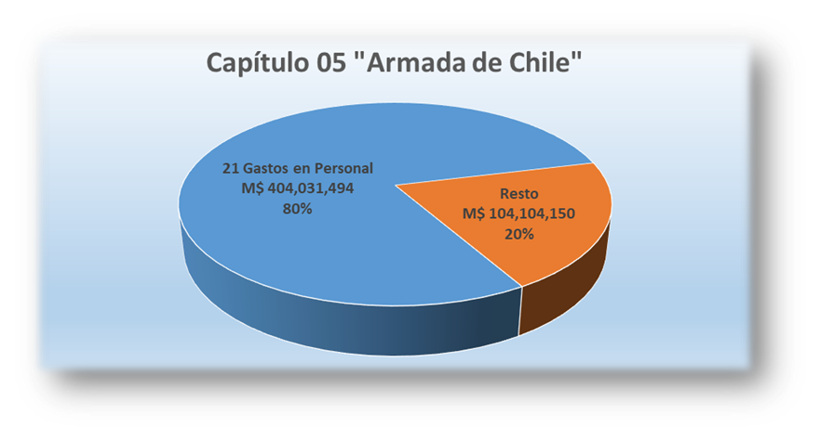
1. CICLO PRESUP. – 2. PROCESO PLAN. – 3. MARCO COMUNICADO – 4. MARCO DEFINITIVO
-2.94%
-13.2%
-$6.600.000.000

Slide 8
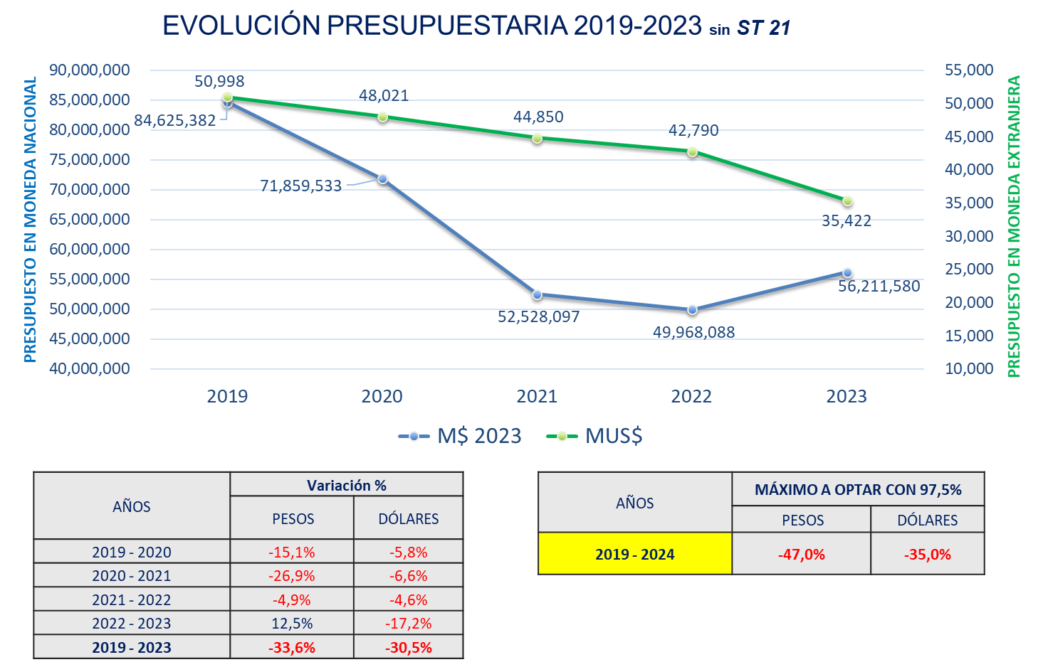
1. CICLO PRESUP. – 2. PROCESO PLAN. – 3. MARCO COMUNICADO – 4. MARCO DEFINITIVO

Slide 9
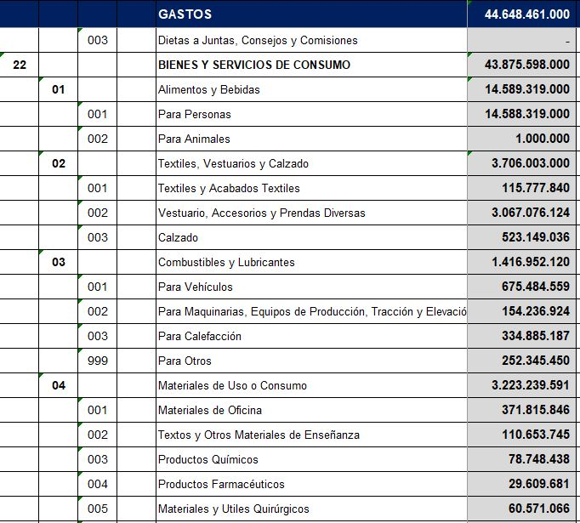
1. CICLO PRESUP. – 2. PROCESO PLAN. – 3. MARCO COMUNICADO – 4. MARCO DEFINITIVO
Alimentación
Vestuario
Consumos básicos
Contratos

Slide 10

1. CICLO PRESUP. – 2. PROCESO PLAN. – 3. MARCO COMUNICADO – 4. MARCO DEFINITIVO
Marco comunicado a los MM.AA.
Revisión de itemización.
Priorización de sus necesidades.
Control en la ejecución.

Slide 11
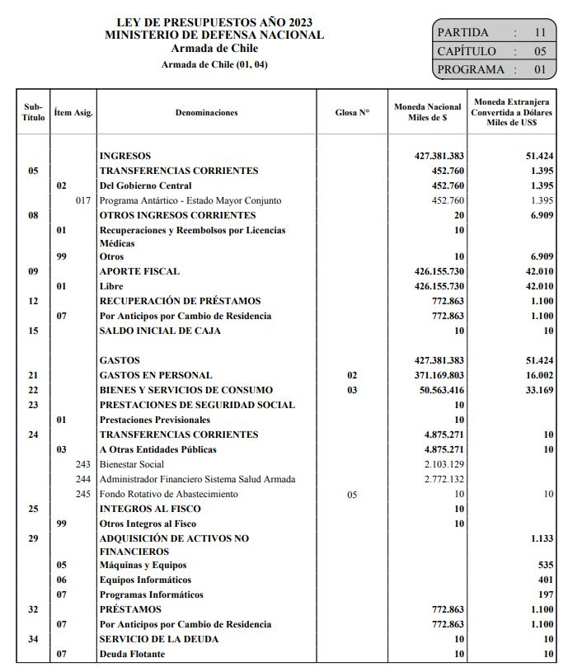
1. CICLO PRESUP. – 2. PROCESO PLAN. – 3. MARCO COMUNICADO – 4. MARCO DEFINITIVO
Número de Partida, Capítulo y Programa
Ingresos
Fuente de los recursos
Gastos
Uso de los recursos

Slide 12
PROCESO FORMULACIÓN
PRESUPUESTARIA
(Capítulo-05)

